Slide 1
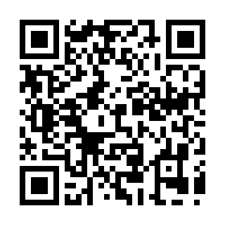
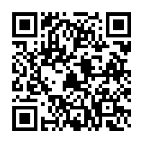
健康保険証は、令和６年１２月２日から、新たに発行されません
国の法律が変わるため、今までの健康保険証の発行は廃止されます。
そして、マイナ保険証（健康保険証として利用登録したマイナンバーカード）を基本とする仕組み に変わります。
そのため、令和６年１２月２日から、今までの保険証は発行されなくなります。
今までの保険証は、有効期限までは使うことができます。
（保険証の内容に変更があると使えません。）
詳しくはこちら→
１２月２日以降に交付されるもの 資格確認書・資格情報通知書
（１２月２日以降）有効な国民健康保険証を持っている
はい
いいえ
保険証
マイナ保険証を持っている
はい
いいえ
保険証の有効期限まで使うことができます。
（保険証の内容に変更があると使えません。）
資格情報通知書（A4サイズ）
資格確認書（カード型）
資格情報通知書
板 橋 区
国民健康保険
資 格 確 認 書
有効期限 年 月 日
交付者名 板橋区
記号 番号 （枝番）
あなたの加入する国民健康保険の資格情報を下記のとおりお知らせします。
氏名
なお、このお知らせのみでは受診できません。
生年月日 性別
適用開始年月日
交付年月日
世帯主氏名
住所
高齢
受給者証
保険者番号 交付者名
スマートフォンをお持ちの方は、以下のQRコードからマイナポータルにログインすることで、ご自身の健康保険の資格情報を確認することができます。ぜひご利用ください。
※７０歳以上の方のみ高齢受給者証交付
資格情報通知書
年 月 日 発行
交付者名
保険者番号
保険証の有効期限が切れる前に、申請いただくことなく交付されます。
記号 番号 （枝番）
氏名
※在留期限が切れた方は、国民健康保険の資格がなくなります。
マイナ保険証 とは
詳しくはこちら→
マイナ保険証は、健康保険証の利用登録をしたマイナンバーカードのことです。
〇 マイナ保険証のメリット 〇 保険証の利用登録方法 〇 医療機関での使い方 など、
詳しくは、区ホームページをご覧ください。
マイナ保険証の利用登録をするかは、自分で選ぶことができます。
マイナ保険証を持って いる 方 には
〇 国民健康保険の資格情報が確認できるよう、加入した時や、７０歳以上で負担割合が変わるとき等に、
「資格情報通知書」を交付します。
〇 国民健康保険の保険証をお持ちの場合、有効期限が切れる前に、「資格情報通知書」を送ります。
（申請は必要ありません）
マイナ保険証を持って いない 方 には
〇 保険証の代わりに「資格確認書」を交付します。
〇 国民健康保険の保険証をお持ちの場合、有効期限が切れる前に、「資格確認書」を送ります。
（申請は必要ありません）
〇「資格確認書」を医療機関等で提示すると、これまでどおり医療を受けることができます。

Slide 2
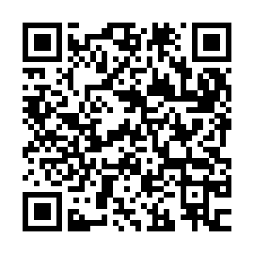
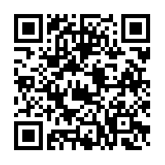
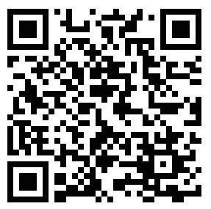
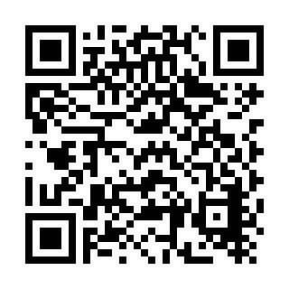
（７０～７４歳の方）高齢受給者証 について
詳しくはこちら→
令和６年１２月２日以降、医療機関の受診方法は、次のとおりです。
マイナ保険証をお持ちの方には、資格情報通知書が発行されます。マイナ保険証が利用できない
医療機関の場合は、「マイナ保険証と資格情報通知書」をお持ちください。
① マイナ保険証を利用する（高齢受給者証の提示は必要ありません）
② 有効期限内の保険証（または資格確認書）と、高齢受給者証を提示する
■ 受診するときに必要なもの
 | １２月１日まで | １２月２日以降
マイナ保険証 あり | 保険証と 高齢受給者証 | マイナ保険証 （または、保険証と高齢受給者証）
マイナ保険証 なし |  | 保険証（または資格確認書）と高齢受給者証
※ 保険証は、券面の記載事項に変更がなく有効期限内のものに限ります。
国保に入る・やめる手続きは１４日以内に
詳しくはこちら→
〇 板橋区に転入したとき・板橋区から転出したとき
〇 子どもが生まれたとき
〇 世帯主が変更になったとき
〇 職場の健康保険に入るとき・やめたとき
手続きに必要な書類 や 手続きができる窓口、電子・郵送申請による手続き
などについては、区ホームページをご覧ください。
などの場合、手続きが必要です。
特別療養費の支給（全額自己負担）への切替え
詳しくはこちら→
滞納が続くと、医療機関の受診時に、一旦、医療費を全額自己負担していただきます。
 | １２月１日まで | １２月２日以降 | 負担割合
マイナ保険証 あり | 資格証明書 交付 | 資格情報通知書（特別療養） 交付 | 全額自己負担 （１０割）
マイナ保険証 なし |  | 資格確認書（特別療養） 交付
後日、国民健康保険からの給付分を請求できますが、給付分は滞納保険料に充当させていただきます。
通常の健康保険の適用へ切り替えるには、滞納金額を全額納付していただく必要があります。
お早めにご相談ください。
作成：板橋区健康生きがい部国保年金課
問合せ先は、区ホームページをご覧ください。
※このチラシは、外国人の方に伝わるように、やさしい日本語を できるだけ 使用しています。

